Slide 1
Holnap
January Suchodolski (1797-1875)
Jan Matejko(1838-1893)
Kazimierz Alhimowicz (1840-1916)
Artur Grottger (1837-1867)

Slide 2
January Suchodolski

Slide 3
January Suchodolski,
(Grodno 1797. szeptember
19.– Siedlce, 1875 március 20. a romantika
korának lengyel festője, lengyel hadsereg tisztje. A Cári Művészeti Akadémia tagja.
1823-ban Wincenty Krasiński adjutánsa lett a Napóleon Hadsereg
egykori tisztjénél, aki akkoriban a gránátos őrség királyi ezredének
tagja volt. Krasiński kapcsolatain keresztül bejutott a Palota
művészeti galériáiba, és megismerkedett katonai festményekkel.
Ebben az időszakban kezdett katonai témájú képeket festeni,
különösen a Kościuszko-felkelés és a napóleoni háborúk csatáit,
beleértve azokat is, amelyekben Krasiński részt vett a félszigeti
háború alatt.
1837-ben visszatért Varsóba, és hamarosan felkínálták számára
a Birodalmi Képzőművészeti Akadémia tagságát. Ezután I. Miklós
cár meghívta Szentpétervárra, hogy megfesse az orosz hadsereg híres
csatáit. Illusztrációkat is készített versekhez.

Slide 4
1860-ban Suchodolski csatlakozott a Képzőművészet Ösztönző
Társaságának bizottságához, és segített felállítani a varsói
Szépművészeti Múzeumot.
Suchodolski Bojmie-ban ( Siedlce közelében ) halt meg 1875. március
20-án.

Slide 5
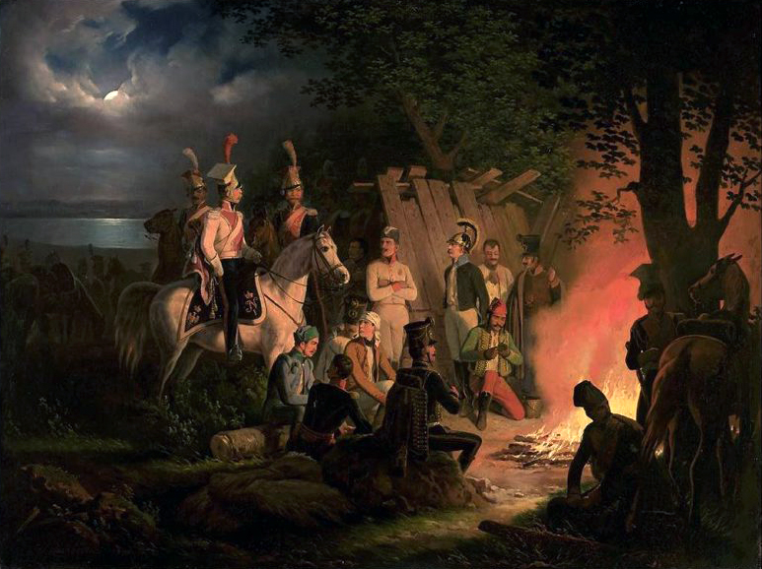
January Suchodolski : Tábortűz, (Lengyel ulánusok tábora Wagramban) 1859, olaj, vászon, 82 x109 cm, Muzeum Narodowe w Warszawie

Slide 6
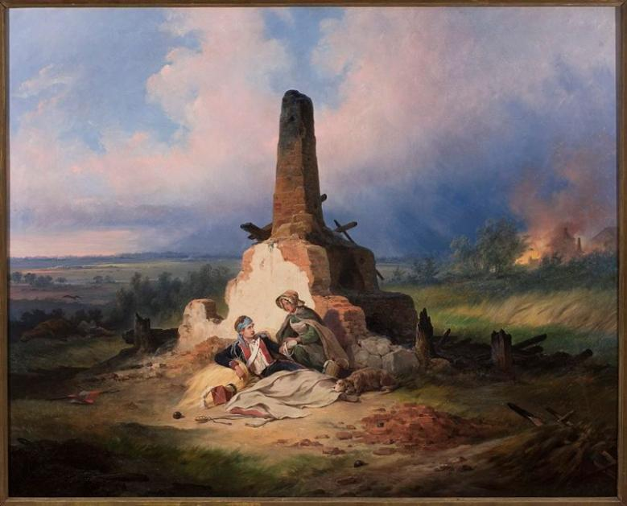
January Suchodolski: Egy sebesült ulánus, 1831-ből, 1855,olaj, vászon
108 x 134 cm, Muzeum Narodowe w Warszawie

Slide 7
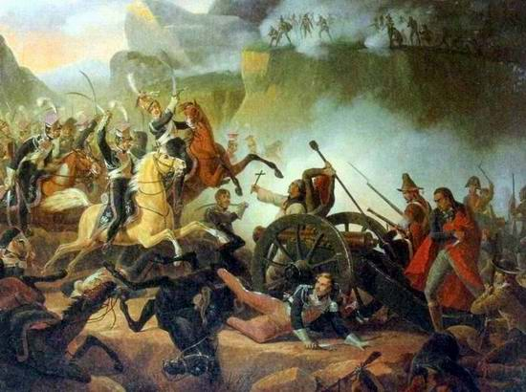
January Suchodolski: Somosierrai csata, A lengyel ulánusok áttörnek a Somosierra-hágón, 1875, olaj, vászon

Slide 8
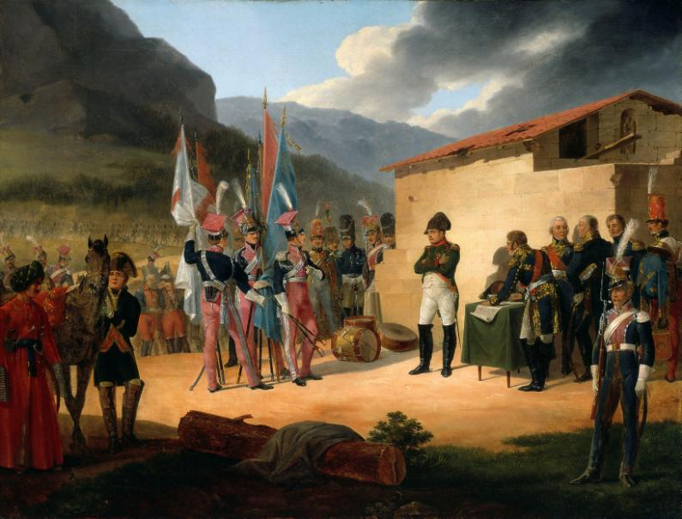
January Suchodolski: Tudelai csata, (Napóleon átveszi az elfogott zászlókat Wincenty Krasińskitól), 1827, olaj, , 76,5x101,5 cm Muzeum Narodowe w Warszawie

Slide 9
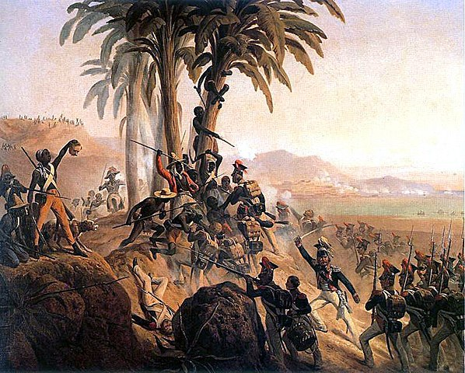
January Suchodolski: Csata Palm Tree Hillért, Saint Domingue , (Haiti forradalom), 1845, olaj, vászon, Muzeum Wojska Polskiego, Warsav

Slide 10
Jan Matejko

Slide 11
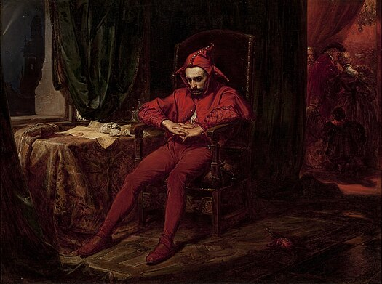
Teljes cím: Stanczyk Bona királynő udvari bálján, miután megérkezett a hír Szmolenszk elestéről
1514, július 30-án
( negyedik litván- orosz háború 1512-1522).
Stanczyk
(1862)
88cmx120cm, olaj,vászon
Varsói Nemzeti Múzeum

Slide 12
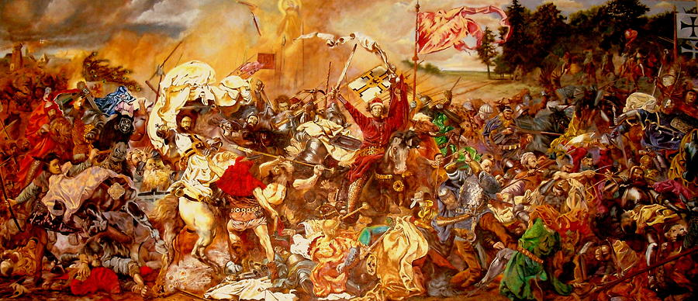
Matejko: A Grünwaldi Csata ( 1410 ),
1878. 426cmx987cm, Nemzeti Múzeum, Varsó
lengyel-litván lovagrend a német (teuton, keresztes) lovagrend ellen 1409-1411.

Slide 13
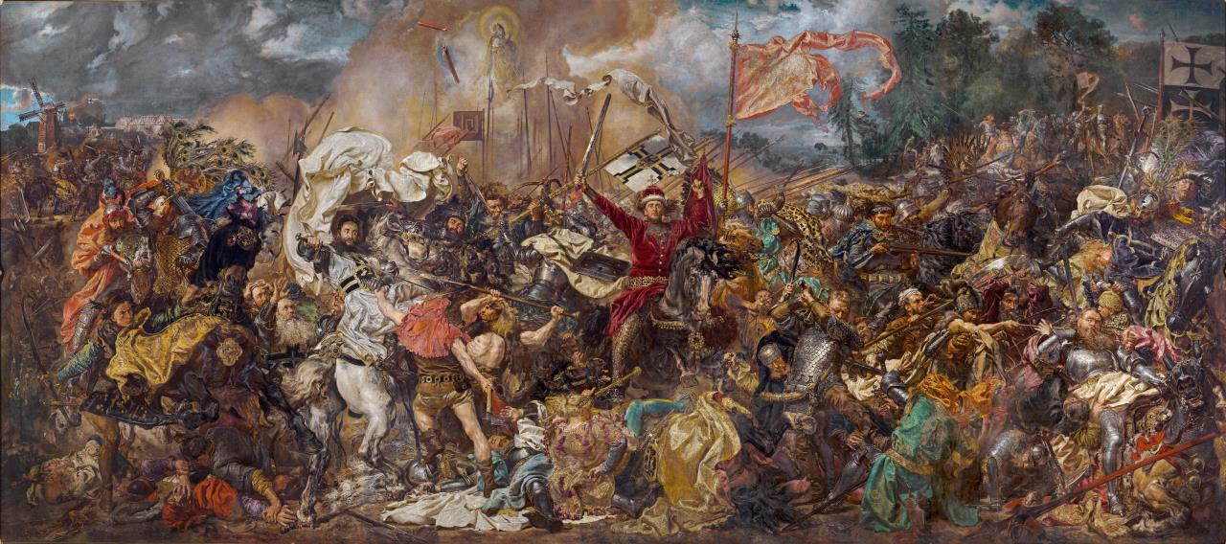
Matejko: A Grünwaldi Csata ( 1410 ),
1878. 426cmx987cm, Nemzeti Múzeum, Varsó
lengyel-litván lovagrend a német (teuton, keresztes) lovagrend ellen 1409-1411.

Slide 14
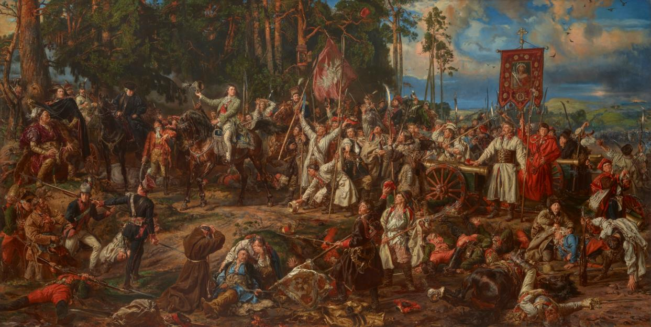
Kosciuszko Raclawicénél (1794.)
465cmx897cm, olaj, vászon, Krakkói Nemzeti Múzeum

Slide 15
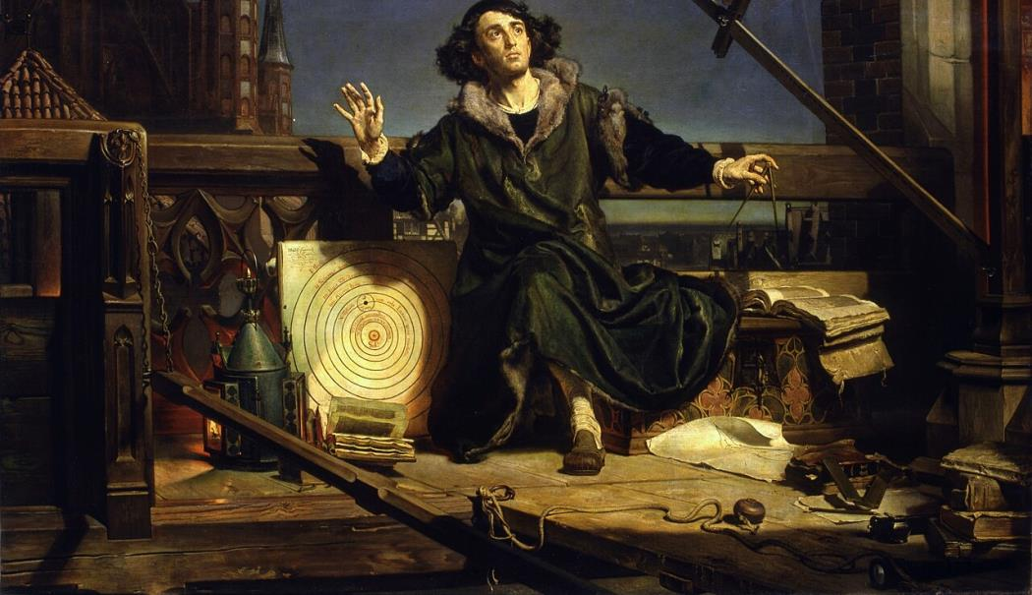
Kopernikusz csillagász, avagy beszélgetés Istennel (1873)
225cmx315cm olaj, vászon
Jagello Egyetem aulája, Krakkó

Slide 16
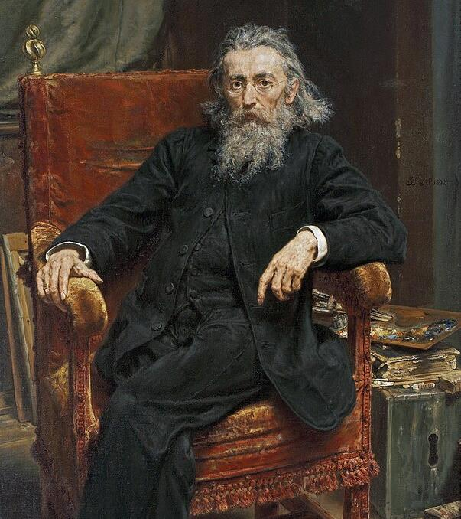
Önarckép (1892)
160cmx110cm
Olaj, vászon
Nemzeti Múzeum, Varsó

Slide 17
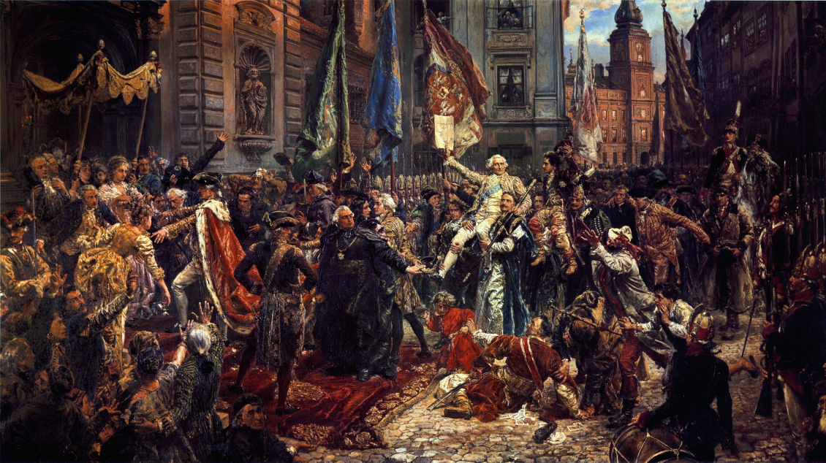
1791. május 3-i alkotmány (1891) 247cmx446cm, olaj, vászon
Királyi Palota, Varsó

Slide 18
Kazimierz Alchimowicz

Slide 19
Kazimierz Alchimowicz (Dziembrow 1840. december
20.– Varsó, 1916. december
31.) belarusz születésű lengyel romantikus festő, akit a lengyel
festészet egyik utolsó romantikusaként tartanak számon.
Alchimowiczot hat évre Szibériába száműzték, mivel részt vett
az 1863 évi januári felkelésben.
Visszatérte után beiratkozott egy rajzosztályba Varsóban
ahol Wojciech Gerson tanította. Ennek a csoportnak nagy hatása
volt későbbi munkásságára. Tanult Münchenben
és Párizsban, Franciaországi tartózkodása alatt, porcelánokat és
agyagedényeket díszített.

Slide 20
Véglegesen 1880-ban telepedett le Varsóban , hogy csak a
festészettel foglalkozhasson.
Művészetére a helyi témák és a történelem a jellemzők.
Legismertebb munkái között van egy 12 festményből
álló, Goplana című sorozat. (Goplana , amely Adam Mickiewicz, Pan
Tadeusz című lengyel történelmi költeménye alapján készült). Ezt a
kor kritikusai nagy lelkesedéssel fogadták.

Slide 21
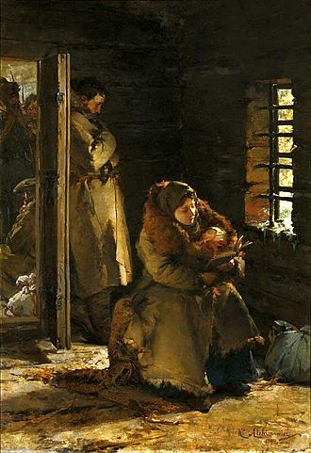
Színpadon ( Deportáltak, Út Szibériába)
1894.
140cmx97cm olaj, vászon
Varsói Nemzeti Múzeum
Az 1863 januári felkelés után, annak számos résztvevőjét szibériai számüzetésre ítélték. Feleségük, családjaik gyakran mentek velük.
Alhimowitz is januári felkelő volt.
A kép az út egy megállóját mutatja

Slide 22
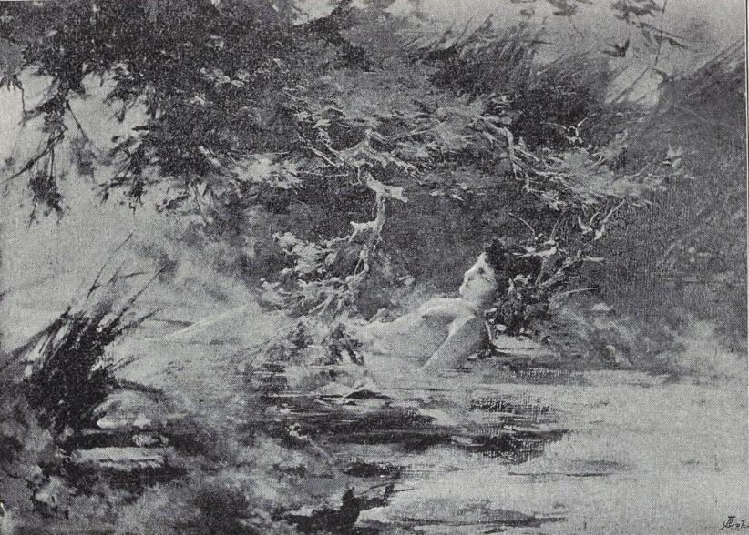
Goplana
Goplana a vizek mélyéből
felszínre kerülő
gonosz tündér,

Slide 23
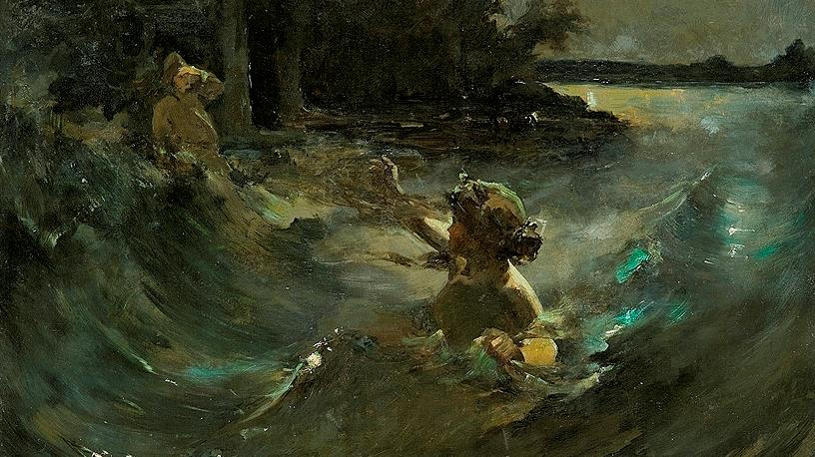
Vízi nimfa
1898-1900
111cmx81cm
Olaj, vászon

Slide 24
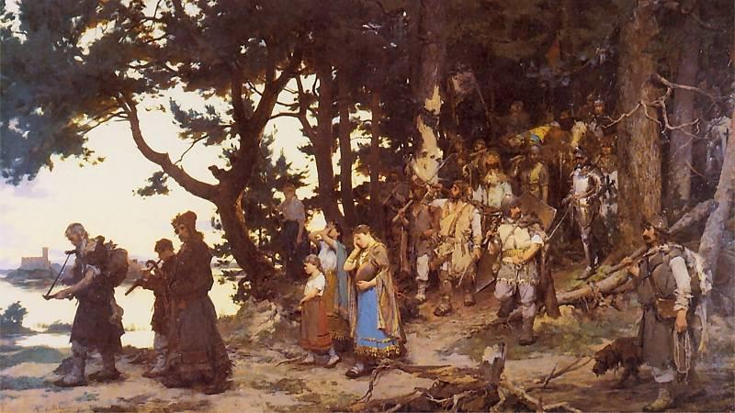
Gediminas temetése
1888
Gediminas
Litvánia nagyfejedelme 1316-tól 1341-ig. Keleti hódításaival nagyhatalommá tette országát. A róla elnevezett dinasztia tagjai a késő középkorban és a kora újkorban Lengyelországban, Csehországban, Magyarországon és Horvátországban is uralkodtak.

Slide 25
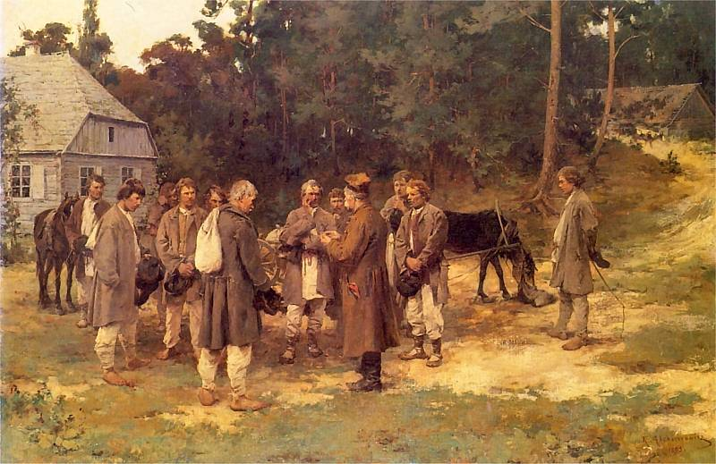
Munkásfelvétel
1893, olaj, vászon
93cnx134cm
Varsói Nemzeti
Múzeum

Slide 26
Artur Grottger
Artur Grottger (Ottyniovicében (Galicia), 1837. november 11. – Amélies-les-Bains, 1867. december 13.) lengyel történelmi festő és grafikus.
Matejko mellett a maga korában a legkiválóbb lengyel mester. Otthoni tanulmányai után a Bécsi Képzőművészeti Akadémián Karl von Blaas tanítványa is volt. Varsó, Polónia, Litvánia, Háboru c. nagy kartonsorozataival és kitűnő portréival világhírnevet szerzett. A Szépművészeti Múzeumban rajzai vannak.^{[1]} Krakkóban és Bécsben tanult. Nevét különösen rajzsorozataival tette ismertté, melyek reprodukciókban nagyon elterjedtek. A lengyel szabadságharcból merített rajzsorozata a Pállfy-féle hagyatékkal a budapesti Szépművészeti Múzeumba került; egy másik sorozat a krakkói Nemzeti Múzeumban látható.

Slide 27
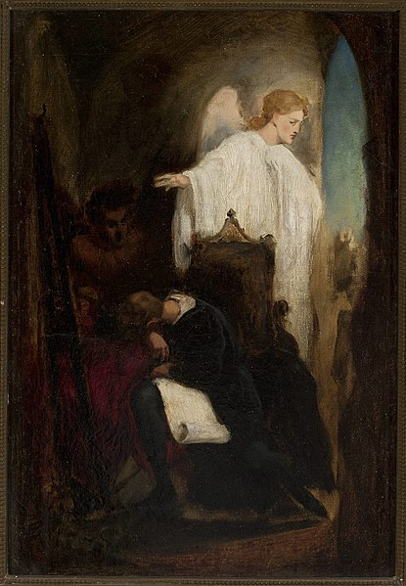
Harc a sátánnal
1850
Olaj, vászon,
33.5 cm x 23.5 cm
Warsaw National Museum

Slide 28
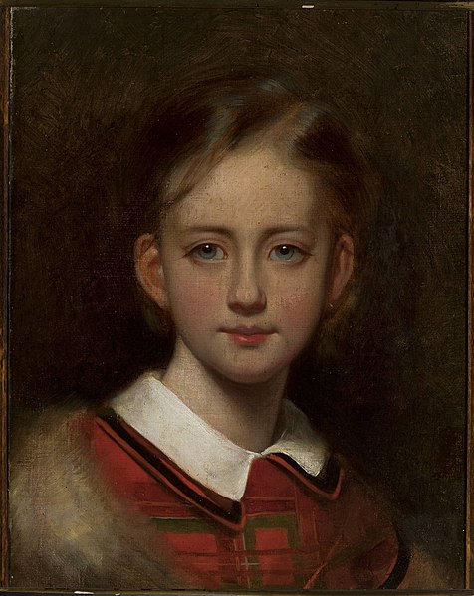
Kislány portréja
1860
Olaj, vászon,
37.5 cm x 29.3 cm
Warsaw National Museum

Slide 29
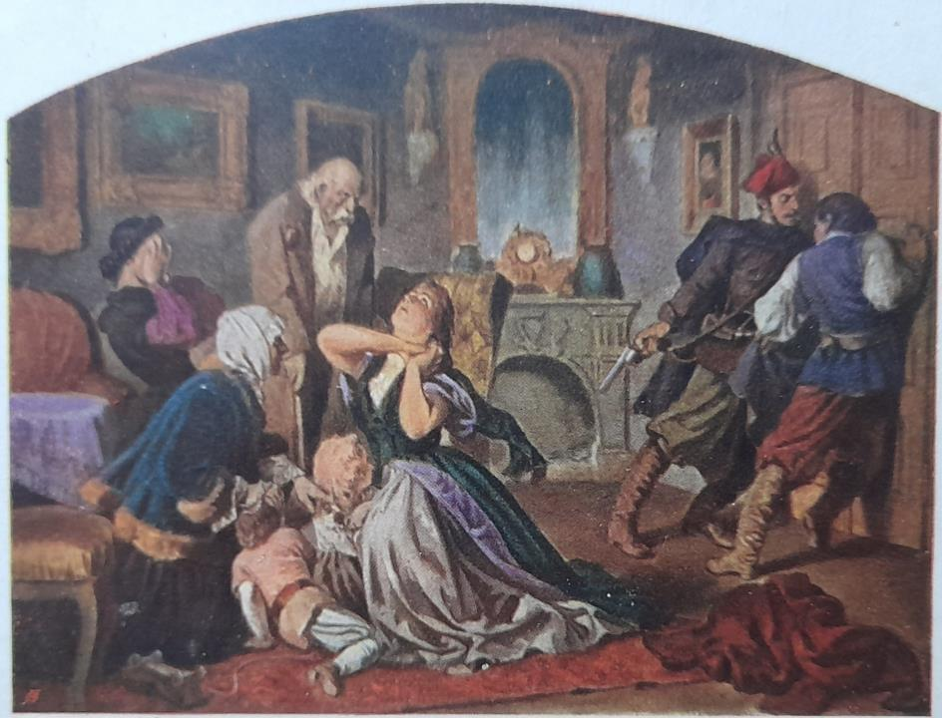
Az uradalom védelme
a Polonia ciklusból
1863,
zsírkréta kartonon

